Slide 1
Муниципальное автономное дошкольное образовательное учреждение детский сад № 3 «Светлячок»
Педагогический проект
«Энергосбережение – польза для каждого»
Разработала: воспитатель ВК
Жанна Валерьевна Бранчевская
Октябрь 2021г.

Slide 2
О проекте
Тип проекта: познавательный, творческий, игровой.
Продолжительность проекта: краткосрочный (одна неделя).
Предмет исследования: энергия: свет, вода, электричество.
По количеству участников: групповой.
Участники проекта: воспитатель, дети средней группы, родители.
Цель проекта. Формирование первоначальных сведений о рациональном использовании природных ресурсов, элементарных правилах безопасности и энергосбережения.
Задачи:
- формировать у дошкольников представления об электричестве, где оно «живёт», как попадает в дома и используется человеком;
- развивать стремление к поисково-познавательной деятельности, мыслительную активность и творческие способности;
- воспитывать навыки экологически устойчивого и безопасного стиля жизни; бережное отношение к природе, электроэнергии и теплу;
развивать коммуникативные навыки;
- вовлекать дошкольников в полезную деятельность по энергосбережению.

Slide 3
АКТУАЛЬНОСТЬ
Проблема разумного использования энергии является одной из главных проблем человечества. Энергосбережение – это не только экономия денег, но и забота о Планете. Каждый из нас является частью Планеты, поэтому любое наше действие или бездействие способно повлиять на развитие событий. Энергосбережение – это очень важно, так как нам жить на этой Планете и нашим потомкам! В ходе реализации проекта мне хотелось напомнить детям самые простые методы экономии электроэнергии, тепла, воды. Рассказать, как можно сэкономить энергоресурсы в детском саду и дома, какую роль играет экономия энергии в сохранении экологии Земли и какие правила необходимо соблюдать каждому, чтобы беречь природные ресурсы. Только целенаправленная работа по воспитанию у дошкольников культуры энергосбережения принесёт свои плоды во взрослой жизни сегодняшних малышей, они не будут расточительными, пусть станут активными помощниками общественных инициатив, направленных на сохранение и преумножение ресурсов нашей страны.
РЕЗУЛЬТАТ ПРОЕКТА
Дети:
- владеют элементарными навыками экономии;
- понимают необходимость бережного отношения к природным и энергетическим ресурсам;
- под руководством взрослого умеют правильно поступать в реальных жизненных ситуациях.
Педагоги:
- имеют знания по актуальным вопросам энергосбережения;
- обмениваются положительным опытом по организации работы с детьми и родителями по энергосбережению;
- в сотрудничестве с детьми берегут электроэнергию, воду, тепло на своем рабочем месте, тем самым оказывая помощь детскому саду.
Родители:
- пополняют свои знания по энергосбережению и берегут энергоресурсы с пользой для семейного бюджета;
- более ответственно относятся к расходу энергоресурсов и воды, стремятся к положительной оценке своих действий со стороны детей.

Slide 4
ЭТАПЫ РЕАЛИЗАЦИИ ПРОЕКТА
I Первоначальный | II Основной | III Заключительный
• Разработка проекта • Подбор литературы • Подбор методической литературы и иллюстрированного материала по теме • Составление плана основного этапа. • Определение целей и задач проектной деятельности. | Осуществляется через совместную деятельность педагогов, детей и родителей. | 1. Развлечение «В гостях у Сберегайки». 2. Консультация родителям «Берегите энергию» 3. Семейная выставка рисунков «Мы – за бережливость»
I. Первоначальный
Анализ научной литературы по теме «Энергосбережение»
Анкетирование родителей «Умеете ли вы экономить энергию?»

Slide 5
ОСНОВНОЙ ЭТАП
ДЕНЬ НЕДЕЛИ | МЕРОПРИЯТИЯ | ЦЕЛЬ
Четверг 07.10.21. | Экономия тепла 1. Сказка на новый лад «Теремок». 2. Цикл опытов на тему тепло. - «Тёплый – холодный» - «Где живёт теплота?» - Наблюдение «Кому нужно тепло?» 3. Просмотр мультфильма « Фиксики-Ночник». | Формирование у детей основ бережного отношения к использованию тепла.
Пятница 08.10.21. | Экономия электроэнергии 1. Сказка «Про Машу». 2. Рисование – раскрашивание «Королева лампочка». 3. Рассматривание иллюстраций «Электроприборы». | Формирование первоначальных сведений о рациональном использовании природных ресурсов, элементарных правилах безопасности и энергосбережения.
Понедельник 11.10.21. | Экономия электроэнергии 1. Словесная игра «История лампочки». 2. Д/И «Где живет лампочка». 3. Д/И «Закончи предложение». | Формирование первоначальных сведений о рациональном использовании природных ресурсов, элементарных правилах безопасности и энергосбережения.
Вторник 12.10.21. | Экономия воды 1. Сказка «Про Машу». 2.Беседа – рассуждение «Вода – источник жизни». 3.Опыты: «Прозрачная не прозрачная», «Вкус воды», «Горячая, холодная, теплая». | Формирование у детей бережного отношения к использованию водных ресурсов.
Среда 13.10.21. | Итог 1. Развлечение «В гостях у Сберегайки». 2. Семейный конкурс рисунков «Мы – за бережливость» | Создать условия для формирования бережного отношения к энергоресурсам.

Slide 6
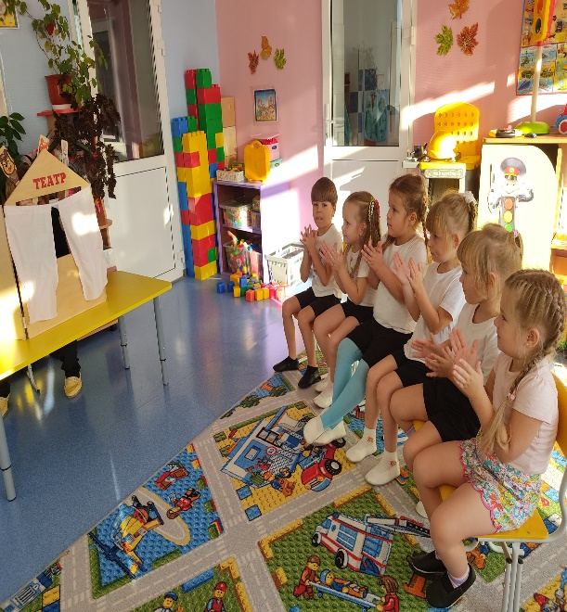
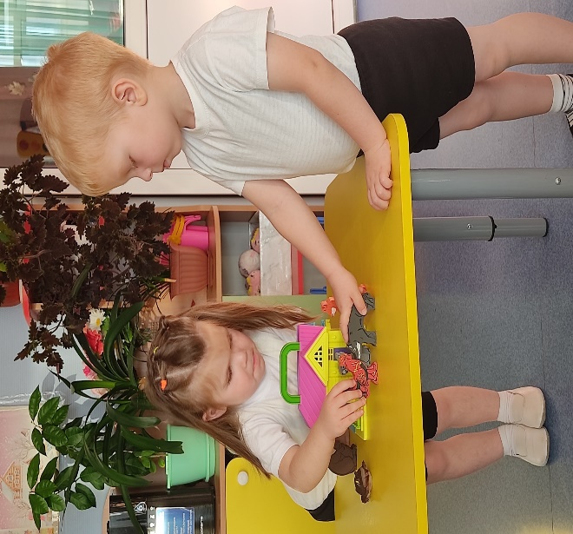
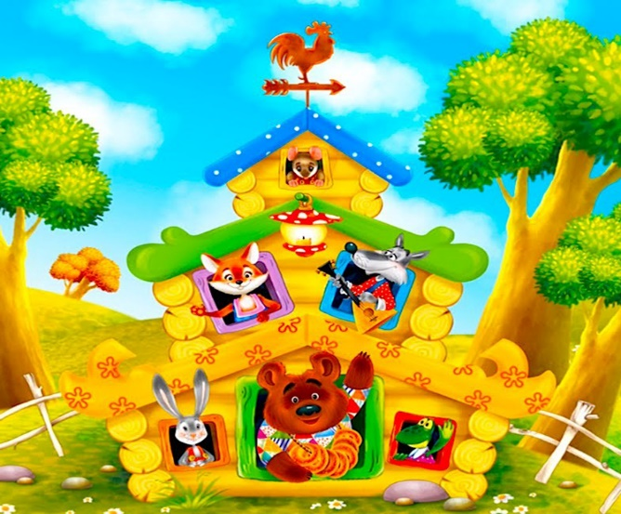
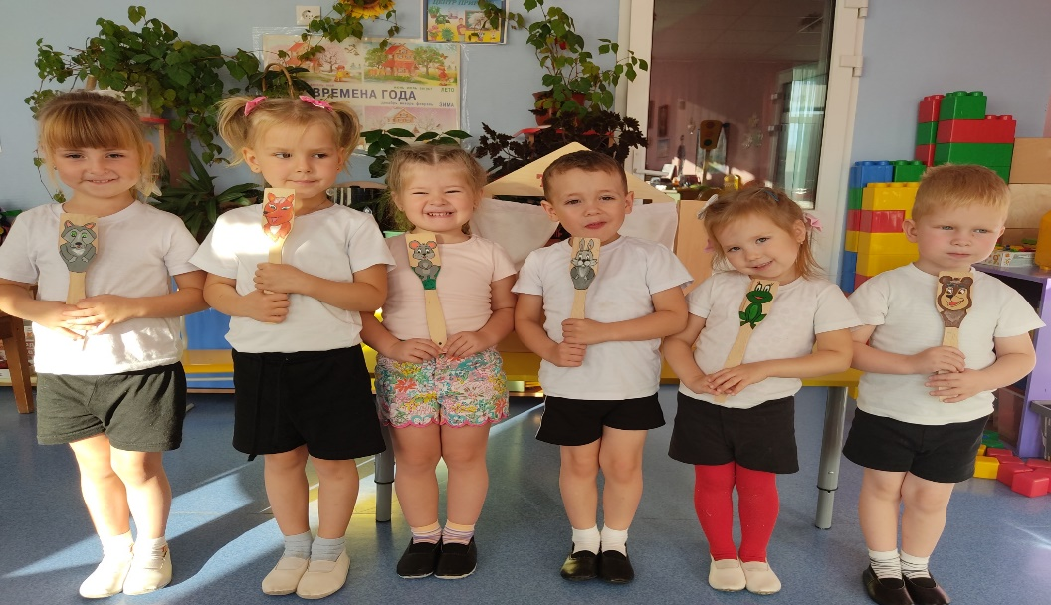
ХУДОЖЕСТВЕННО-ЭСТЕТИЧЕСКОЕ РАЗВИТИЕ Театрализованная деятельность Сказка на новый лад «Теремок» (экономия тепла)
Чтобы в теплом доме жить,
Дом свой нужно утеплить.
Экономить свет и газ
Нужно каждому из нас.
Если бережливым стать,
И ресурсы сохранять,
И сегодня, и потом,
Будет теплым каждый дом!

Slide 7
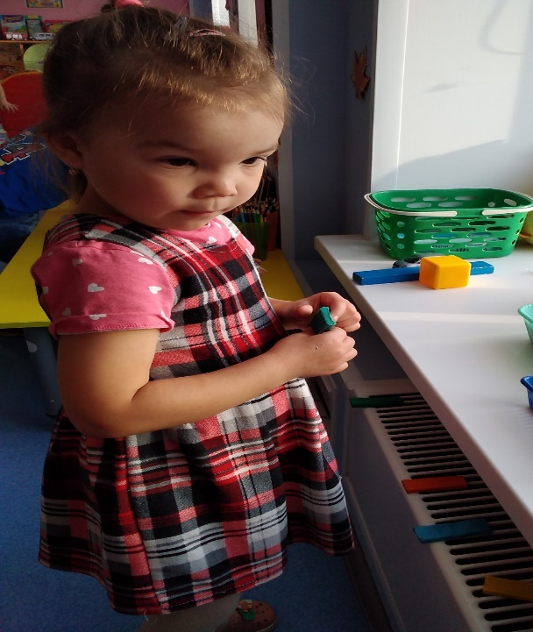
ПОЗНАВАТЕЛЬНОЕ РАЗВИТИЕ Познавательно-исследовательская деятельность Цикл опытов на тему тепло
Опыт «Тёплый — холодный»
Цель: ознакомление с предметами, по-разному проводящими тепло; научить определять на ощупь, какой предмет самый тёплый.
Опыт «Где живёт теплота?»
Цель: закрепление понятия об источниках тепла (солнце, батарея, руки, пламя свечи и др.); демонстрация изменения агрегатного состояния вещества в зависимости от тепла.

Slide 8
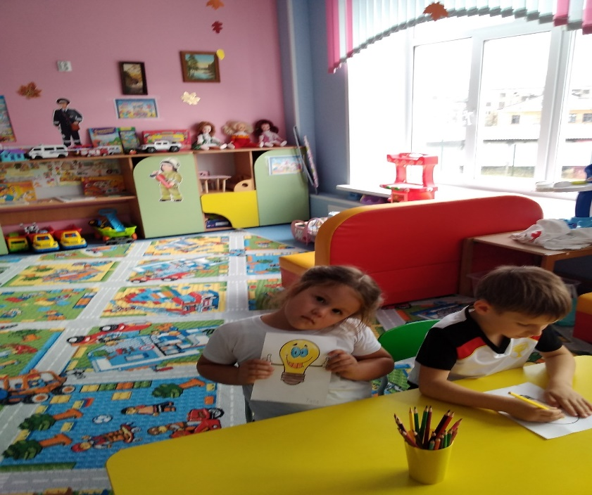
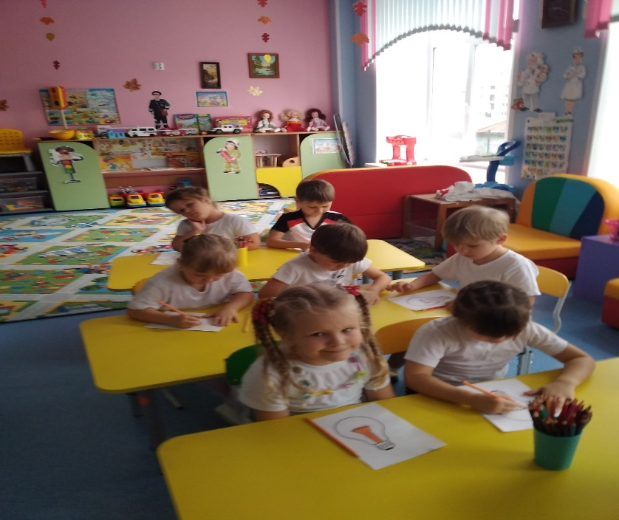
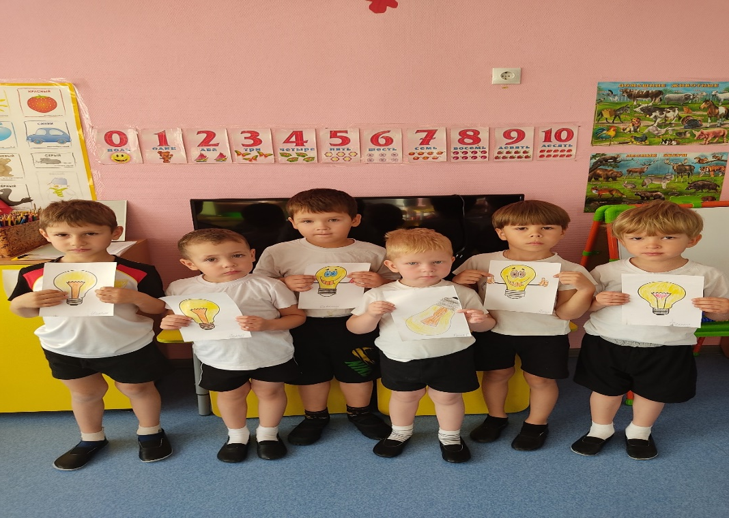
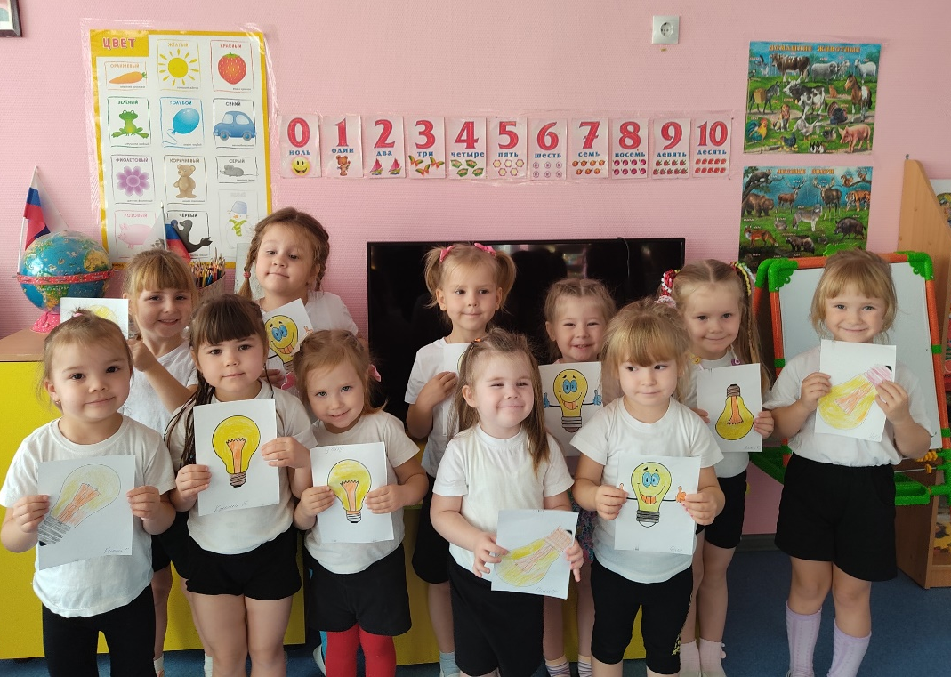
ХУДОЖЕСТВЕННО-ЭСТЕТИЧЕСКОЕ РАЗВИТИЕ Рисование – раскрашивание «Королева лампочка» (Экономия электроэнергии)
Дом - стеклянный пузырёк,
И живёт в нём – огонёк!
Днём он спит, а как проснётся,
Ярким пламенем зажжётся.

Slide 9
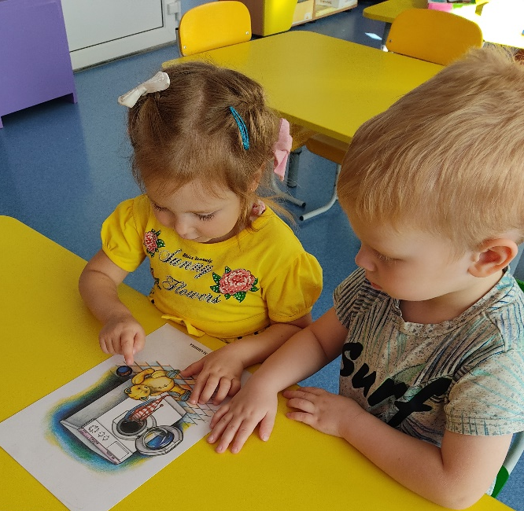
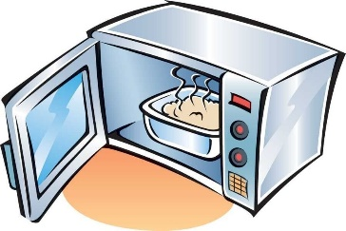
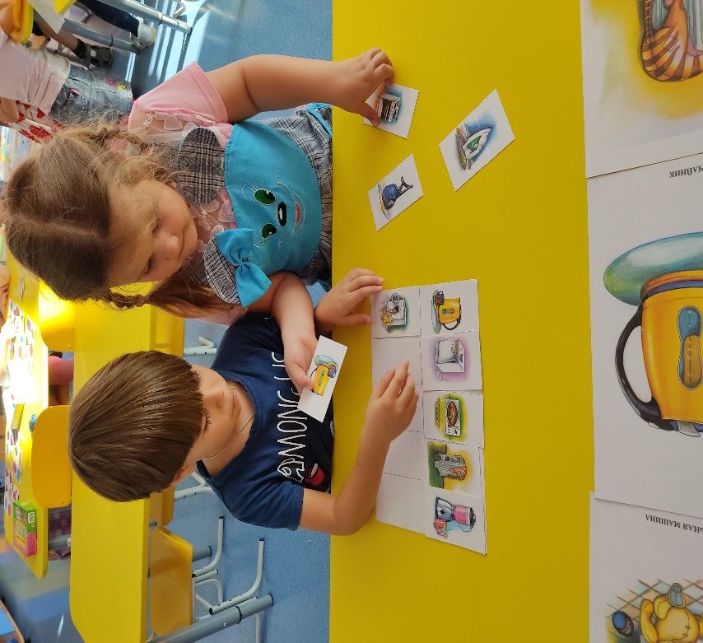
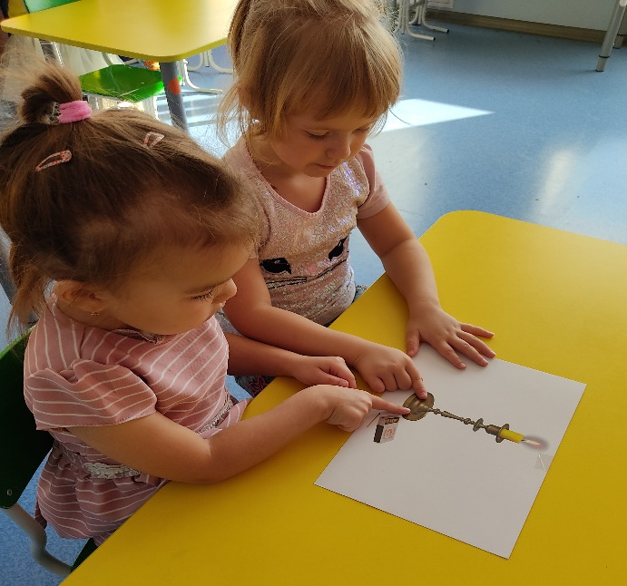
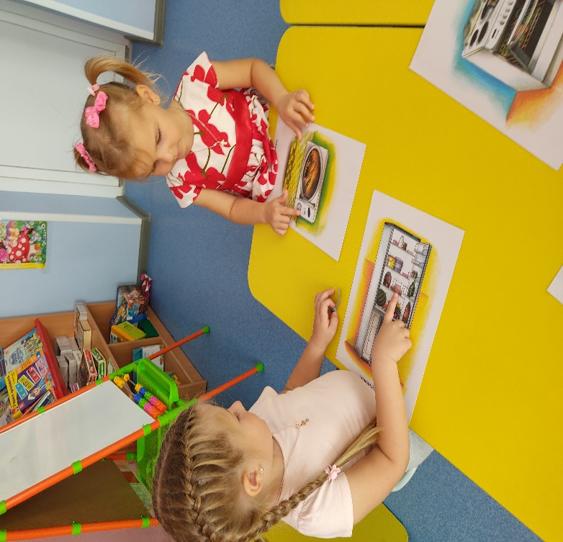
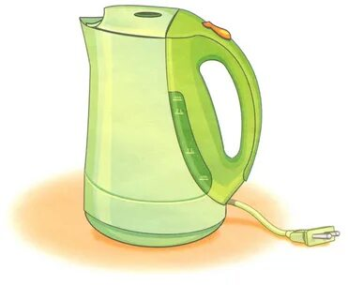
ПОЗНАВАТЕЛЬНОЕ РАЗВИТИЕ Рассматривание иллюстраций «Электроприборы»
Если будут экономить все,
Большая прибыль будет стране!
Ток бежит по проводам,
Свет несёт в квартиру нам.
Чтоб работали приборы:
Холодильник,
Мониторы,
Кофемолка, пылесос,
Ток энергию принес.
Ток-помощник в доме первый –
Друг наш преданный и верный.

Slide 10
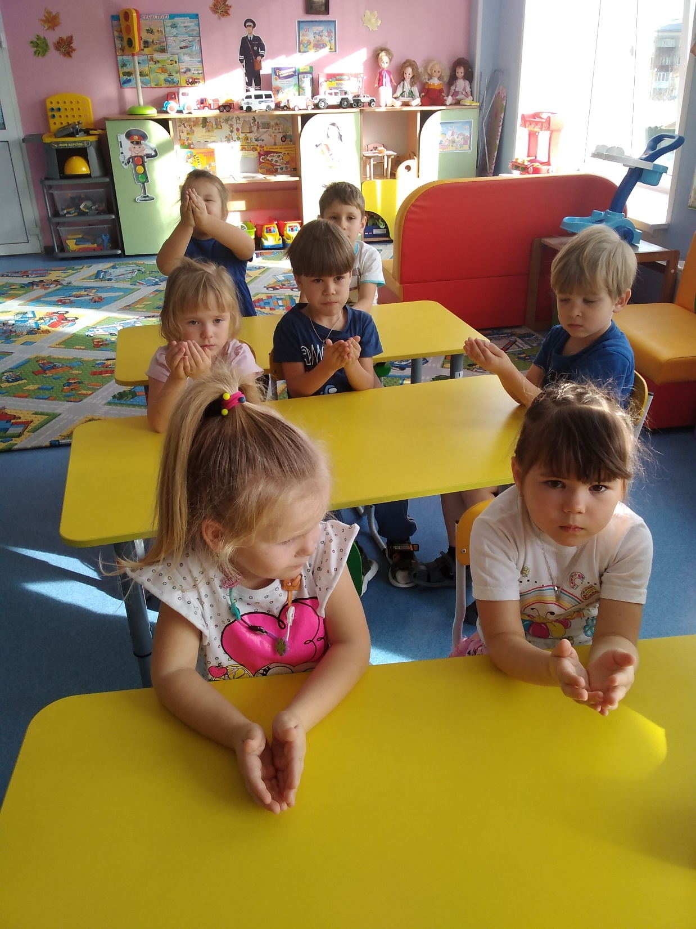
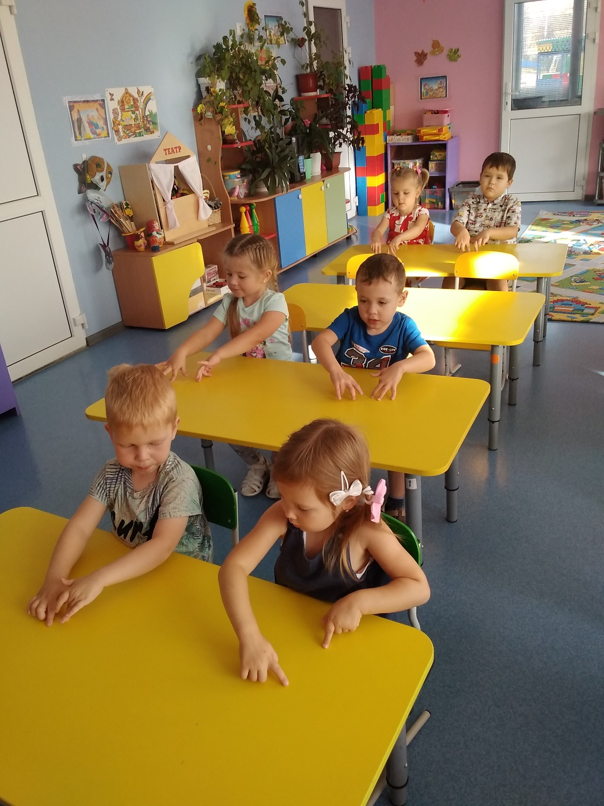
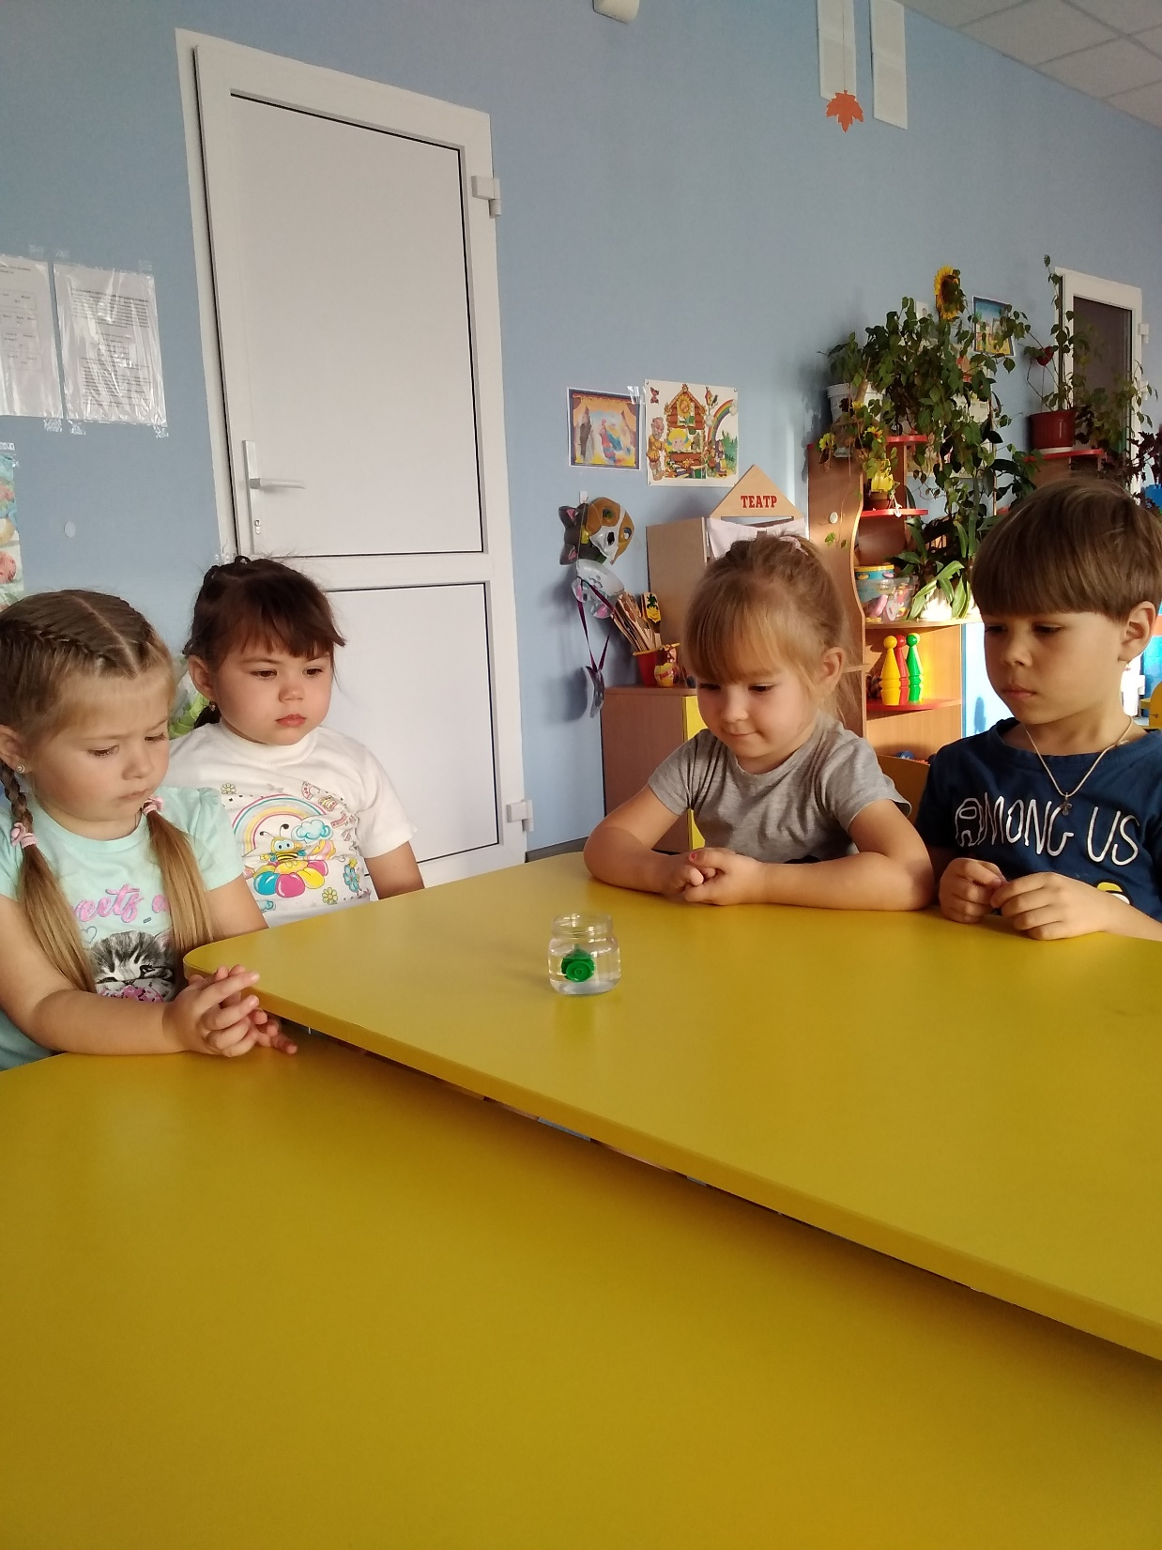
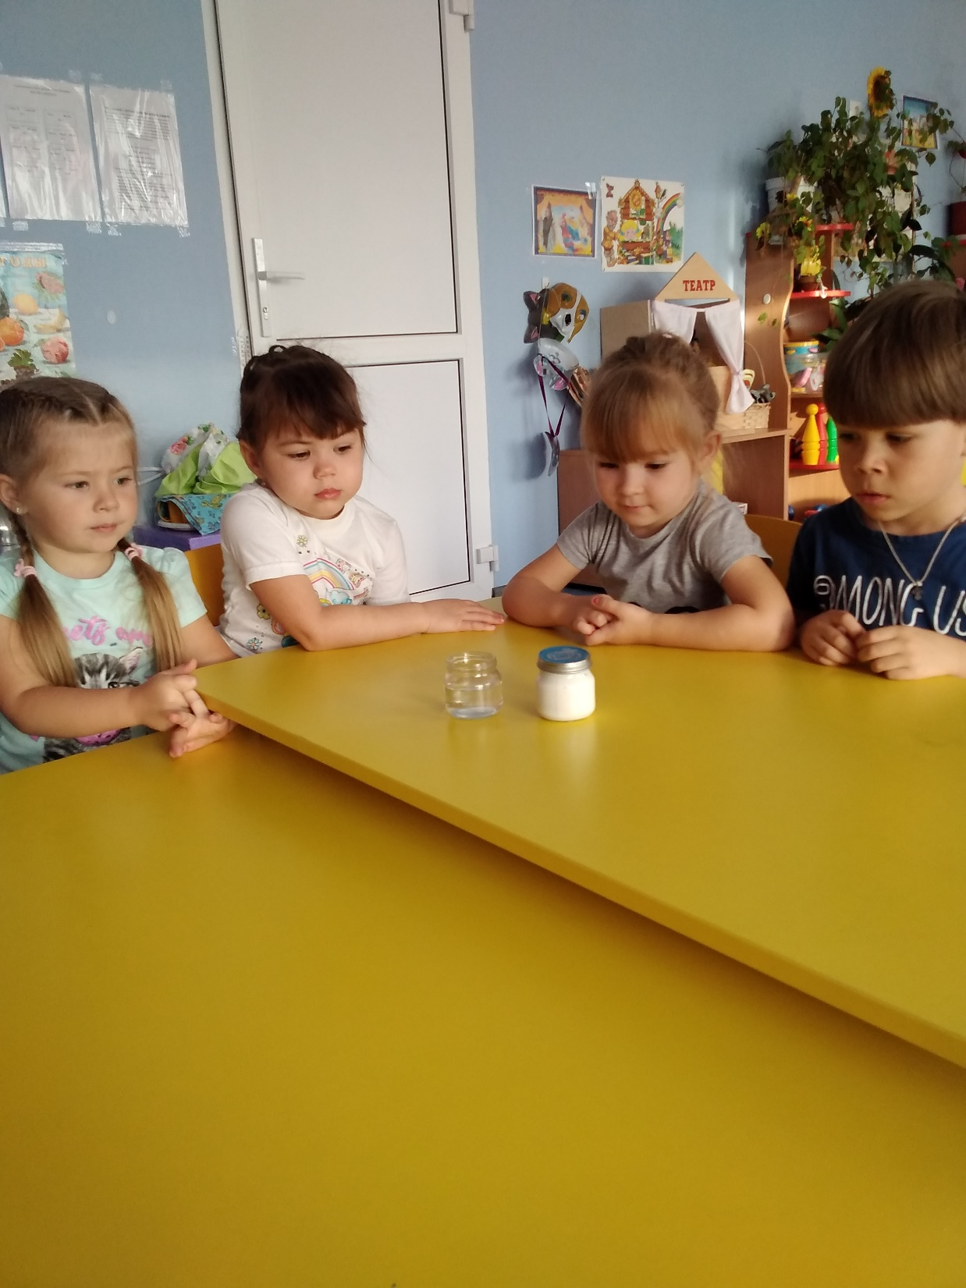
ПОЗНАВАТЕЛЬНОЕ РАЗВИТИЕ Экономия воды
Она и в озере, она и в лужице,
Она снежинкою над нами кружится,
Она и в чайнике у нас кипит,
Она и в реченьке бежит.
Пальчиковая игра «Умываемся»
Рассказать вам, где мы были?
К речке по воду ходили,
Принесли в ведре водицы,
Чтоб детишкам всем умыться,
Вымыть уши, глазки наши,
И сварить на завтрак каши.
Опыты: «Прозрачная не прозрачная», «Вкус воды», «Горячая, холодная, теплая».

Slide 11
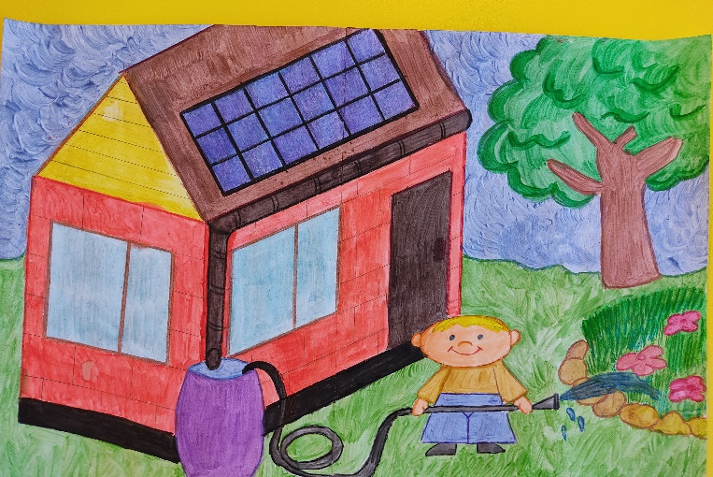
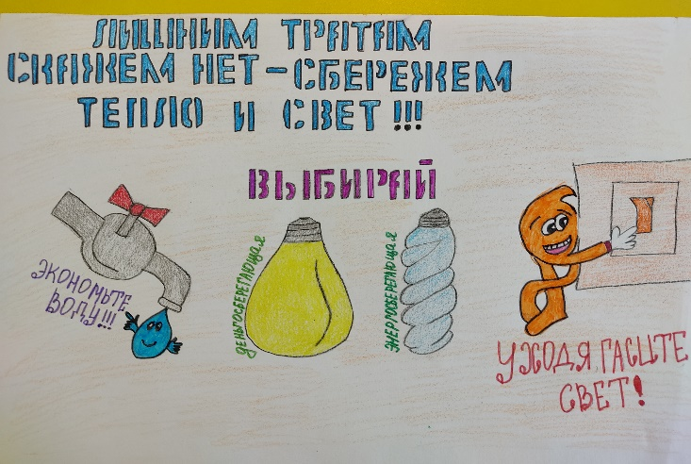
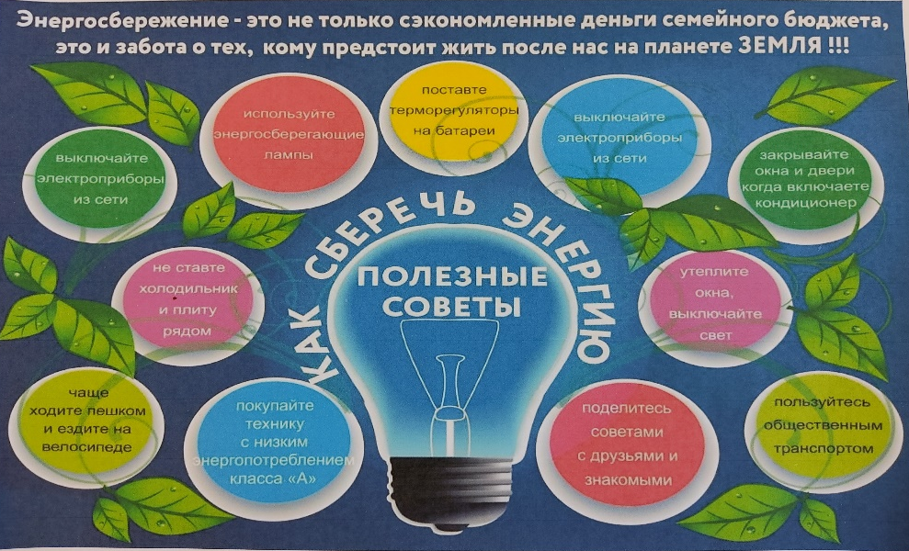
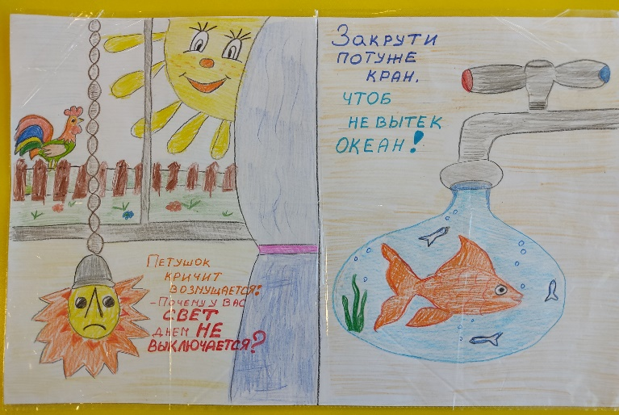
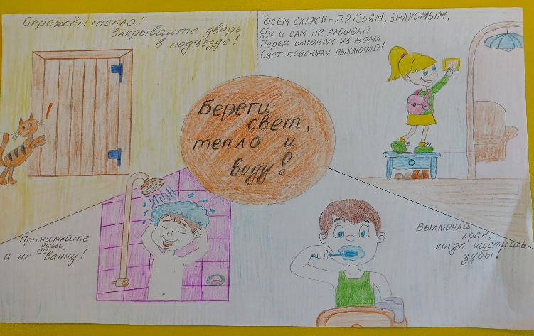
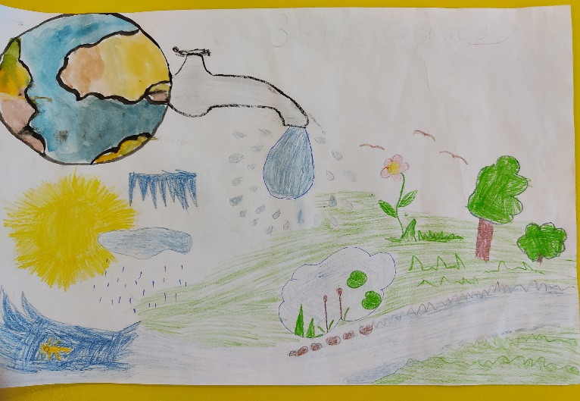
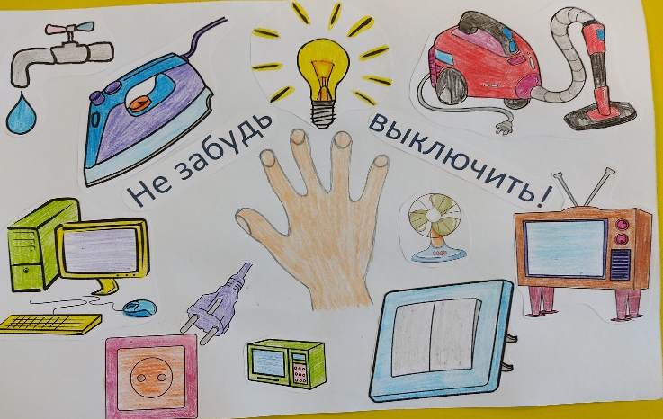
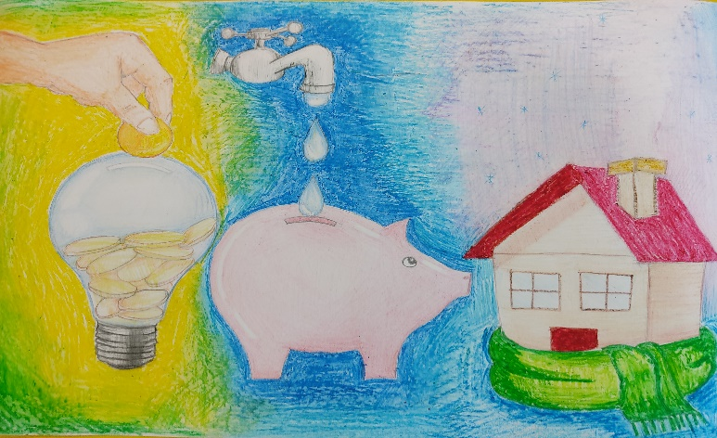
Семейный конкурс рисунков «Мы – за бережливость»

Slide 12
ИТОГ ПРОЕКТА
ДЕТИ
Имеют первоначальные представления:
- об энергии, способах ее получения и роли в жизни человека;
- об основных принципах энергосбережения;
- о способах получения и сохранения тепла.
Знают:
- простейшие способы экономии электрической и тепловой энергии в учреждении дошкольного образования и дома; правила безопасного обращения с бытовыми электроприборами.
Умеют:
- применять простейшие способы экономии электрической и тепловой энергии дома и в учреждении дошкольного образования;
- выполнять элементарные правила безопасного обращения с бытовыми электроприборами.

Slide 13
Список использованной литературы
1.Все обо всем. Мир вокруг нас. – М., 2000 г.
2.Дворецкая Ж.Г. , Ситникова И.А. Путешествие малышей по стране «Бережливость.- Витебск, 2010 г.
3.Дыбина О.В., Рахманова Н.П., Щетинина В.В. Неизведанное рядом. – М., 2010 г.
4.Игры. http://energoeffekt.gov.by/2011-08-31-12-14-15/all-games.html
5.Савич Н., Шатько Е. Из опыта работы по формированию культуры энерго- и ресурсосбережения у детей дошкольного возраста. http://vscolu.ru/articles/nashe-bogatstvo-v-vashix-rukax.html
6.Сапун И.Н. Культура энергосбережения в образовательном процессе учреждения дошкольного образования.- М АПО, 2012 г
7.Степанова С. Программа по энергосбережению с детском саду «Мы живем экономно». http://vscolu.ru/articles/my-zhivyom-ekonomno.html
8.Филипчик И. Учись быть бережливым. http://vscolu.ru/articles/uchis-berezhlivym-byt.ht
9.«Энергия и среда обитания»: сборник работ учителей и школьников («Дети Балтики», Санкт-Петербург), 2012 г

